Slide 1
4장 유스케이스모델의 작성

Slide 2
개요

Slide 3

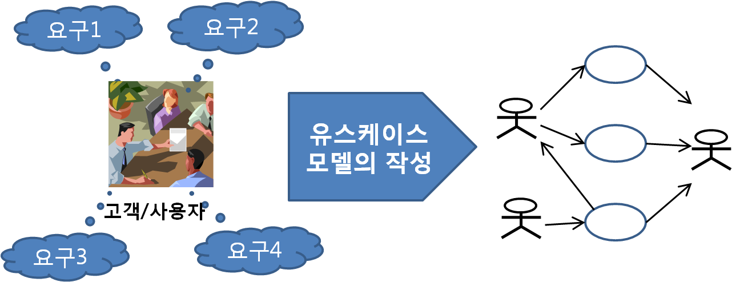
유스케이스 모델의 작성

Slide 4
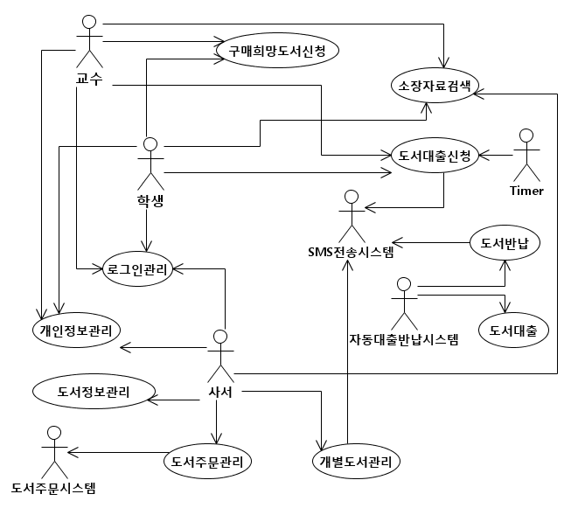
유스케이스 모델

Slide 5
기본 개념

Slide 6
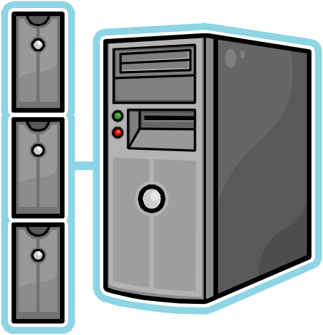
액터
액터는 시스템과 상호작용(interaction)을 하는 시스템 외부의 존재이다.
액터2
출력
입력
액터1
개발 대상 시스템
액터3

Slide 7
액터
예) 도서관리 시스템의 액터
도서대출신청
학생
도서대출가능통보
SMS시스템
신착도서등록
도서관리시스템
사서

Slide 8
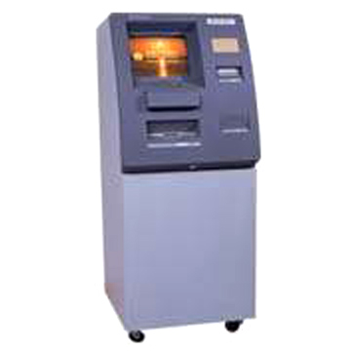
액터
액터는 개발 대상이 되는 시스템에 따라서 달라질 수 있다.
예) ATM시스템의 액터
입금/출금/이체
ATM사용자
입금/출금/이체
은행서버시스템
현금 보충
ATM시스템
ATM관리자

Slide 9
액터
예) 은행서버시스템의 액터
입금/출금/이체
창구직원
입금/출금/이체
은행서버시스템
ATM시스템

Slide 10
액터의 유형
도서대출신청
도서대출가능통보
학생
SMS시스템
신착도서등록
대출/반납
사서
도서관리시스템
자동대출반납기

Slide 11
액터의 유형
모터
이동
도착감지
목적지층선택
도착센서
탑승자
엘리베이터제어시스템
개폐
문

Slide 12
유스케이스
유스케이스 (usecase)는 개발 대상이 되는 시스템이 제공하는 개별적인 기능을 뜻한다
액터1
액터2
개발 대상 시스템
유스케이스1
유스케이스2
유스케이스n

Slide 13
유스케이스
유스케이스로 표현된 기능은 시스템의 사용자가 이용한다.
도서관리시스템
도서대출신청
학생
신착도서등록
사서
SMS시스템

Slide 14
유스케이스
유스케이스 다이어그램에서는 유스케이스의 기능과 이를 이용하는 액터를 연관관계(association)를 이용하여 명시적으로 표현한다.
ATM시스템
입금
출금
ATM사용자
이체
은행서버시스템
현금
보충
ATM관리자

Slide 15
유스케이스
시스템의 전체 기능적 요구사항은 표현된 유스케이스로 구성된다.
대출도서를 반납하는 것은 제공되지 않는다 !
도서관리시스템
도서대출신청
학생
신착도서등록
SMS시스템
사서

Slide 16
액터와 유스케이스 간의 관계
액터와 유스케이스 간의 연관 관계는 둘 간의 상호작용을 뜻한다.
입금, 출금, 이체 유스케이스는 ATM사용자, 은행서버시스템과 상호작용을 함
ATM시스템
입금
ATM사용자
출금
이체
은행서버시스템
ATM관리자
현금보충
현금보충 유스케이스는 ATM관리자와만 상호작용을 함

Slide 17
액터와 유스케이스 간의 관계
액터는 유스케이스와의 연관관계를 통하여 시스템과 다양한 상호작용을 한다.
카드 삽입
암호 입력
영수증 수령
현금 수령
ATM시스템
입금
ATM사용자
출금
이체
은행서버시스템
ATM관리자
현금보충

Slide 18
액터와 유스케이스 간의 관계
위로 이동
아래로 이동
정지
엘리베이터제어시스템
목적지층으로
이동
모터
탑승자
엘리베이터
요청
도착센서
대기자
열기
닫기
문

Slide 19
액터와 유스케이스 간의 연관 관계의 유형
수강신청시스템
유형 1)
수강신청
유형 3)
유형 1)
학생
성적조회
유형 3)
유형 2)
교과목관리시스템
성적등록
유형 3)
유형 1)
교수

Slide 20
액터와 유스케이스 간의 연관 관계의 유형
예) ATM 시스템
ATM시스템
유형 1)
유형 3)
입금
ATM사용자
출금
이체
은행서버시스템
ATM관리자
현금보충

Slide 21
액터와 유스케이스 간의 연관 관계의 유형
예) 엘리베이터제어 시스템
유형3)
엘리베이터제어시스템
유형 1)
모터
목적지층으로
이동
유형1)
탑승자
엘리베이터
요청
도착센서
유형3)
대기자
문

Slide 22
기본 원칙

Slide 23
액터
액터는 시스템 외부의 존재이다.
도서관리시스템
SMS전송시스템 자체를 개발하는 것은 아니다 !
즉 기존의 SMS전송시스템을 이용하는 것이다.
도서대출신청
학생
신착도서등록
SMS전송시스템
사서
전화번호, 메시지를 전달해서 SMS를 요청함

Slide 24
액터
도서관리시스템
도서가 도착한 것을 해당 학생에게 SMS로 통보하기 위해서 SMS 기능을 직접 지원해야 한다.
즉 SMS 기능이 시스템 개발 범위 속에 해당된다.
도서대출신청
학생
신착도서등록
사서

Slide 25
액터
예 1) 수강신청시스템
교과목 정보에 대한 관리는 수강신청시스템에서 수행하지 않는다.
즉 기존의 교과목관리시스템을 이용하는 것이다.
수강신청시스템
수강신청
학생
성적조회
교과목관리시스템
성적등록
교수

Slide 26
액터
예 2) 수강신청시스템
수강신청시스템
수강신청
교과목 정보 관리도 수강신청 시스템에서 제공해야 한다.
학생
성적조회
성적등록
교수

Slide 27
액터
예) 엘리베이터제어시스템
엘리베이터제어시스템
목적지층으로
이동
탑승자
엘리베이터
요청
대기자

Slide 28
액터
장치 유형의 액터의 표현 여부는 표준 플랫폼에 의한 지원에 따라 달라진다.
수강신청시스템
수강신청
키보드
성적조회
모니터
성적등록
마우스
프린터

Slide 29
액터
엘리베이터
제어시스템
목적지층으로
이동
모터
탑승자
엘리베이터버튼
엘리베이터
요청
도착센서
대기자
층버튼
문

Slide 30
액터
액터는 시스템과 상호작용을 해야 한다.
엘리베이터
제어시스템
엘리베이터램프
목적지층으로
이동
탑승자
엘리베이터버튼
모터
엘리베이터
요청
도착센서
대기자
층버튼
문
방향램프

Slide 31
액터
엘리베이터램프
엘리베이터제어시스템
탑승자
엘리베이터버튼
목적지층으로
이동
모터
방향램프
엘리베이터
요청
도착센서
대기자
층버튼
문

Slide 32
액터
액터는 시스템 관점에서 바라본 사용자의 역할을 뜻해야 한다.
수강신청시스템
수강신청시스템
수강신청
수강신청
학생
성적조회
성적조회
사용자
성적등록
성적등록
교수

Slide 33
유스케이스
유스케이스는 사용자가 인지할 수 있는 하나의 기능 단위이다.
ATM시스템
카드판독과 암호확인을 별도의 유스케이스로 표현
카드판독과 암호확인을 별도의 유스케이스로 표현
카드판독
암호확인
ATM사용자
은행서버시스템
출금
ATM관리자
현금보충

Slide 34
유스케이스
부적절한 예
엘리베이터
제어시스템
엘리베이터버튼
방향램프 점멸
모터
방향램프
엘리베이터
모터 제어
문 개폐
도착센서
층버튼
문

Slide 35
유스케이스
엘리베이터제어시스템
적절한 예
목적지층으로
이동
(모터 제어, 문 개폐, 방향램프 점멸 포함)
엘리베이터버튼
모터
엘리베이터
요청
(모터 제어, 문 개폐, 방향램프 점멸 포함)
방향램프
도착센서
층버튼
문

Slide 36
유스케이스
엘리베이터제어시스템
문버튼이 있는 경우
목적지층으로
이동
모터
엘리베이터버튼
엘리베이터
요청
도착센서
방향램프
문 개폐
층버튼
문
문버튼

Slide 37
유스케이스
유스케이스는 구체적(concrete)이어야 한다. 즉 유스케이스는 실제로 현실에서 발생하는 기능이어야 한다.
입금과 출금 유스케이스를 입출금 유스케이스로 표현
ATM시스템
입출금
ATM사용자
은행서버시스템
이체
ATM관리자
현금보충

Slide 38
유스케이스
엘리베이터
제어시스템
엘리베이터버튼
모터
엘리베이터
제어
방향램프
도착센서
층버튼
문

Slide 39
유스케이스
유스케이스 패키지의 사용
ATM시스템
ATM시스템
예금
입금/출금/이체
입금
출금
이체
대출
대출/상환
대출신청
대출금상환

Slide 40
유스케이스
엘리베이터
제어관리시스템
엘리베이터
제어관리시스템
유스케이스 패키지의 사용
엘리베이터제어
엘리베이터제어
목적지층으로이동
엘리베이터요청
엘리베이터관리
엘리베이터관리
운행관리
장애관리

Slide 41
유스케이스
하나의 독립적인 기능을 구성하는 다양한 세부 상황은 하나의 유스케이스로 표현되어야 한다.
정상 출금 시나리오
카드 판독 불가 시나리오
암호 불일치 시나리오
잔액 부족 시나리오
현금 부족 시나리오
…
ATM시스템
입금
ATM사용자
출금
이체
은행서버시스템
ATM관리자
현금보충

Slide 42
유스케이스
부적절한 예
엘리베이터제어시스템
엘리베이터버튼
위쪽 목적지층으로이동
모터
아래쪽 목적지층으로이동
방향램프
위쪽 엘리베이터 요청
도착센서
아래쪽 엘리베이터 요청
층버튼
문

Slide 43
유스케이스
반드시 한 개 이상의 활성화 상호작용을 하는 액터가 있어야 한다.
엘리베이터제어시스템
목적지층으로
이동
엘리베이터버튼
모터
엘리베이터
요청
방향램프
도착센서
문 개폐
층버튼
문
타이머

Slide 44
유스케이스
엘리베이터제어시스템
엘리베이터제어시스템
목적지층으로
이동
목적지층으로
이동
엘리베이터
요청
엘리베이터
요청
문 개폐
문버튼

Slide 45
유스케이스
유스케이스는 모든 활성화 액터에게 동일한 기능을 제공해야 한다.
온라인쇼핑몰
회원 등록
회원 정보 수정
회원 탈퇴
회원관리
회원
상품주문
관리
관리자

Slide 46
유스케이스
온라인쇼핑몰
회원 등록
회원 정보 수정
회원등록
회원
상품주문관리
회원탈퇴
관리자

Slide 47
유스케이스
유스케이스는 트랜잭션 성격을 가져야 한다.
신용대출시스템
고객
대출관리
신용정보시스템
대출신청
대출심사
대출집행
대출상환
대출담당자

Slide 48
유스케이스
부적절한 예
신용대출시스템
대출신청/상환
고객
대출심사/집행
신용정보시스템
대출담당자

Slide 49
유스케이스
적절한 예
신용대출시스템
대출신청
대출상환
고객
대출심사
대출집행
신용정보시스템
대출담당자

Slide 50
액터와 유스케이스 간의 연관 관계의 유형
수강신청시스템
유형 1)
수강신청
유형 3)
유형 1)
학생
성적조회
유형 3)
유형 2)
교과목관리시스템
성적등록
유형 3)
유형 1)
교수

Slide 51
액터와 유스케이스 간의 관계
연관관계는 반드시 시스템이 제공하는 기능이어야 한다.
예) 성적등록 통보가 전화/상담 등으로 될 때
수강신청시스템
수강신청
학생
성적조회
교과목관리시스템
성적등록
교수

Slide 52
액터와 유스케이스 간의 관계
예) 성적등록을 SMS시스템을 이용해서 자동으로 할 때
수강신청시스템
수강신청
학생
성적조회
교과목관리시스템
SMS시스템
성적등록
교수

Slide 53
액터와 유스케이스 간의 관계
연관관계의 방향은 제어 흐름을 뜻해야 한다.
수강신청시스템
수강신청
학생
성적조회
교과목관리시스템
성적등록
교수

Slide 54
연관 관계의 방향
유형 | 설명 | 연관 관계의 방향
1) 활성화 | 액터가 유스케이스를 활성화 시킴
2) 수행결과 통보 | 유스케이스 결과가 액터에게 통보됨
3) 외부서비스 요청 | 외부 시스템의 서비스 실행을 요청함

Slide 55
연관 관계의 방향
엘리베이터제어시스템
엘리베이터버튼
목적지층으로
이동
모터
방향램프
엘리베이터
요청
도착센서
층버튼
문

Slide 56
실용 지침

Slide 57
액터
액터를 이용해서 타 조직에서 개발 중인 서브시스템 및 기존 라이브러리를 표현할 수도 있다.
엘리베이터제어관리시스템
A 팀 개발
엘리베이터제어
목적지층으로이동
엘리베이터요청
B 팀 개발
엘리베이터관리
운행관리
장애관리

Slide 58
액터
엘리베이터제어
서브시스템
목적지층으로이동
엘리베이터요청
엘리베이터관리
서브시스템
엘리베이터관리
서브시스템
운행관리
장애관리
엘리베이터제어
서브시스템

Slide 59
액터
수강신청시스템
수강신청
학생
성적조회
SMS시스템
교과목관리시스템
성적등록
SMS접근라이브러리
교수

Slide 60
액터
엘리베이터제어시스템
목적지층으로
이동
유스케이스가 특정 시점에 시작되는 것을 표현할 때는 타이머 액터를 이용한다
엘리베이터버튼
모터
엘리베이터
요청
방향램프
문 개폐
도착센서
층버튼
문
특정 시점에 또는 주기적 수행을 표현하기 위한 타이머 액터의 활용
문열기버튼
문닫기버튼
타이머

Slide 61
유스케이스
데이터(정보)에 대한 CRUD는 하나의 유스케이스로 표현한다.
엘리베이터관리
운행관리
대출관리
장애관리
대출신청
대출심사
근태관리
대출집행
휴가신청
대출상환
조퇴신청

Slide 62
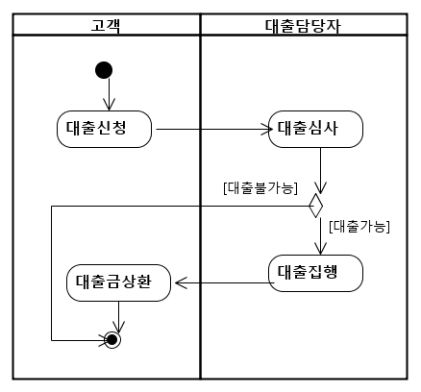
유스케이스
유스케이스 간의 선/후행 관계는 액티비티 다이어그램을 이용해서 표현할 수 있다.
신용대출시스템
대출신청
대출심사
고객
신용정보시스템
대출집행
대출상환
대출담당자

Slide 63
요약

Slide 64
요구사항 명세서 양식
1. 개요 2. 기능적 요구사항 2.1. 시스템 기능 구조 2.1.1. 유스케이스 패키지 구조도 2.1.2. 유스케이스 패키지 개요 2.2. 유스케이스 패키지 명세: 패키지1 2.2.1. 유스케이스 다이어그램 2.2.2. 액터 개요 2.2.3. 유스케이스 개요 2.2.4. 유스케이스 명세: 도서대출신청 2.2.4.1. 개요 2.2.4.2. 관련 액터 2.2.4.3. 우선순위 2.2.4.4. 선행 조건 2.2.4.5. 후행 조건 2.2.4.6. 시나리오 2.2.4.7. 비기능적 요구사항
2.2.5. 유스케이스 명세: 소장도서검색 2.2.5.1. 개요 2.2.5.2. 관련 액터 2.2.5.3. 우선순위 2.2.5.4. 선행 조건 2.2.5.5. 후행 조건 2.2.5.6. 시나리오 2.2.5.7. 비기능적 요구사항 2.3. 유스케이스 패키지 명세: 패키지2 2.3.1. 유스케이스 다이어그램 2.3.2. 액터 개요 2.3.3. 유스케이스 개요 2.3.4. 유스케이스 명세: 유스케이스2-1 2.3.5. 유스케이스명세: 유스케이스2-2 3. 시스템 품질 요구사항 3.1. 성능 3.2. 신뢰도 3.3. 확장성 3.4. 보안성 4. 개발 제약 사항

Slide 65
검토 기준
액터 | 액터는 시스템과 상호작용을 하는 시스템 외부의 존재이다.
 | 액터는 시스템과 상호작용을 해야 한다.
 | 액터는 시스템 관점에서 바라본 사용자의 역할을 뜻해야 한다.
 | 시스템의 사용자와 외부 연동되는 시스템을 정확하게 파악할 수 있어야 한다.
 | 액터의 이름만으로 해당 액터의 역할을 명확하게 이해할 수 있어야 한다.
유스케이스 | 유스케이스는 개발 대상이 되는 시스템이 제공하는 개별적인 기능을 뜻한다.
 | 유스케이스로 표현된 기능은 시스템의 사용자가 이용한다.
 | 유스케이스의 기능과 이를 이용하는 액터를 연관관계를 명시적으로 표현한다.
 | 시스템의 전체 기능적 요구사항은 표현된 유스케이스로 구성된다.
 | 유스케이스는 사용자가 인지할 수 있는 하나의 기능 단위이다.
 | 유스케이스는 구체적이어야 한다.
 | 하나의 독립적인 기능을 구성하는 다양한 세부 상황은 하나의 유스케이스로 표현되어야 한다.
 | 반드시 한 개 이상의 활성화 상호작용을 하는 액터가 있어야 한다.
 | 유스케이스는 모든 활성화 액터에게 동일한 기능을 제공해야 한다.
 | 유스케이스는 트랜잭션 성격을 가져야 한다.
 | 유스케이스 이름으로부터 해당 유스케이스가 나타내는 시스템의 기능을 명확하게 이해할 수 있어야 한다.
연관 관계 | 액터와 유스케이스 간의 연관 관계는 둘 간의 상호작용을 뜻한다.
 | 연관관계는 반드시 시스템이 제공하는 기능이어야 한다.
 | 연관관계의 방향은 제어 흐름을 뜻해야 한다.

Slide 66
검토 기준
액터 개요 | 유스케이스 다이어그램의 각 액터에 대한 설명이 있어야한다.
 | 설명은 시스템 관점에서 바라본 액터의 역할을 명확하고 구체적으로 기술해야 한다.
유스케이스 개요 | 유스케이스 다이어그램의 각 유스케이스에 대한 설명이 있어야 한다.
 | 유스케이스를 통하여 제공되는 시스템의 기능을 명확하고 구체적으로 설명해야 한다.

